Slide 1

FiTOP
Visión
Usuarios y escenarios

Slide 2
Índice
Descripción del producto
Alcance
Definición, acrónimos y abreviaturas
Resumen
Oportunidad de negocio
Stakeholders
Usuarios
Capacidades
Supuestos y dependencias
Personajes y Escenarios

Slide 3
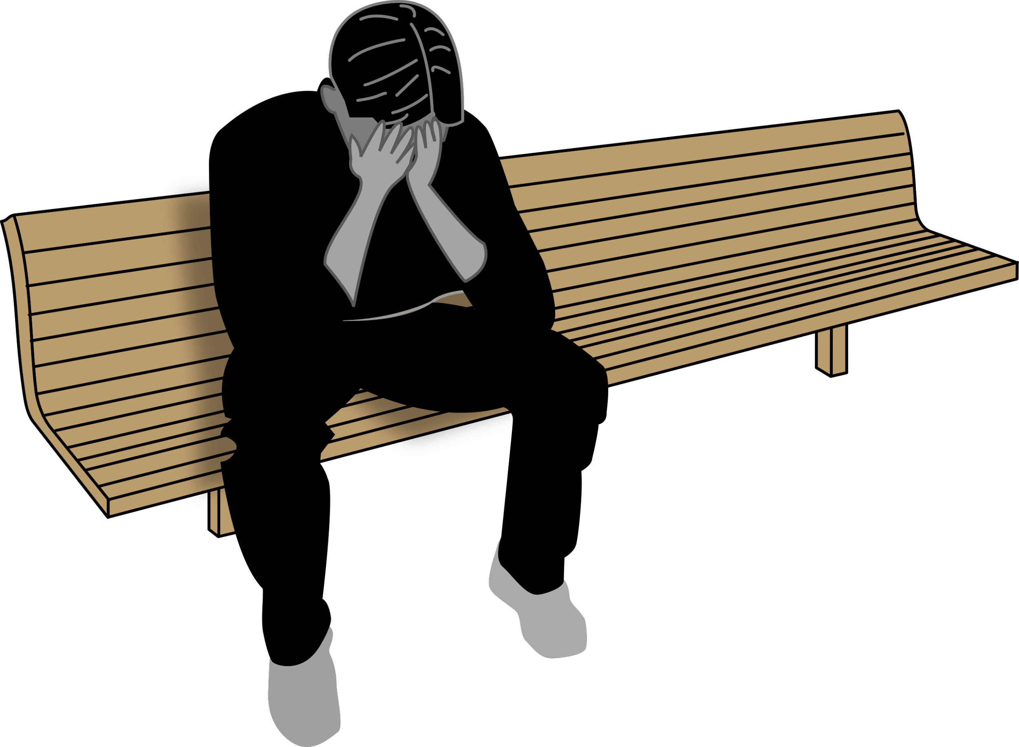
Alcance
Este software pretende alcanzar a gente que quiere entrar en el mundo del “fitness”, pero no tiene guía inicial y la información en internet puede resultar abrumadora al principio, muchos no entran por dejadez, o cansancio y, en ocasiones, porque no conocen a gente que las instruya o con las que progresen.

Slide 4

Definición, Acrónimos, y Abreviaciones
MDA: Metodologías de Desarrollo Ágil.
FiTOP: nombre del sistema software (juego de palabras de top fitness, el mejor fitness)
Software: programas informáticos junto con su documentación, reglas y datos.
Eventos: actividades grupales que se organizan en la aplicación.
Multiplataforma: que se podrá usar en varias plataformas e interconectadas.
Rutina (ejercicios): serie de actividades físicas ordenadas temporalmente.
Dieta: serie de alimentos/comidas ordenadas por días dentro de la semana.

Slide 5
Resumen
Esta aplicación pretende tener un impacto en la sociedad ayudando a mejorar la calidad de vida, el estado físico, anímico e incluso mental. Como objetivos indirectos, espera conseguir conectar a gente con gustos e intereses similares para “dejar atrás la pereza” y sentirse apoyado y animado por alguien en la misma situación.

Slide 6
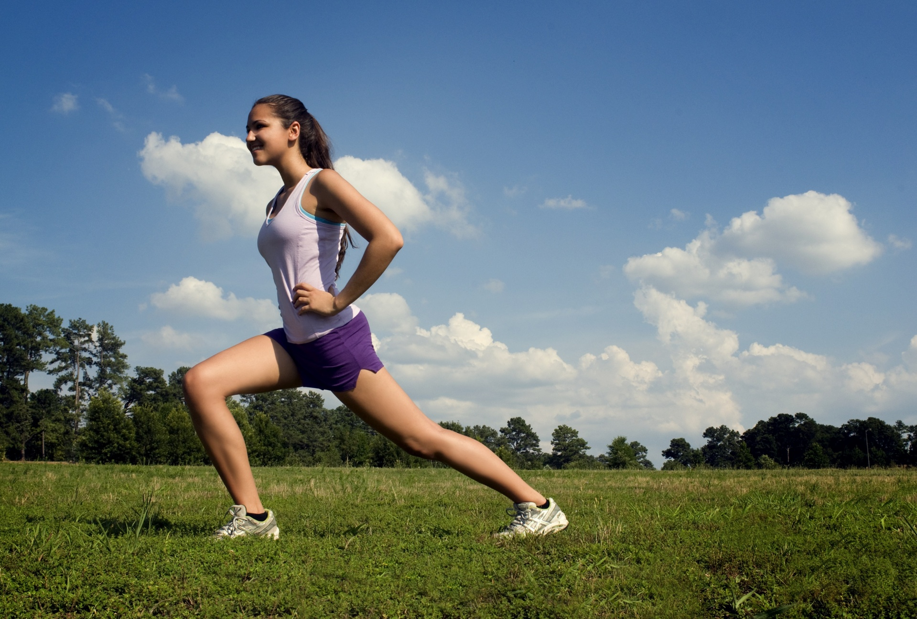
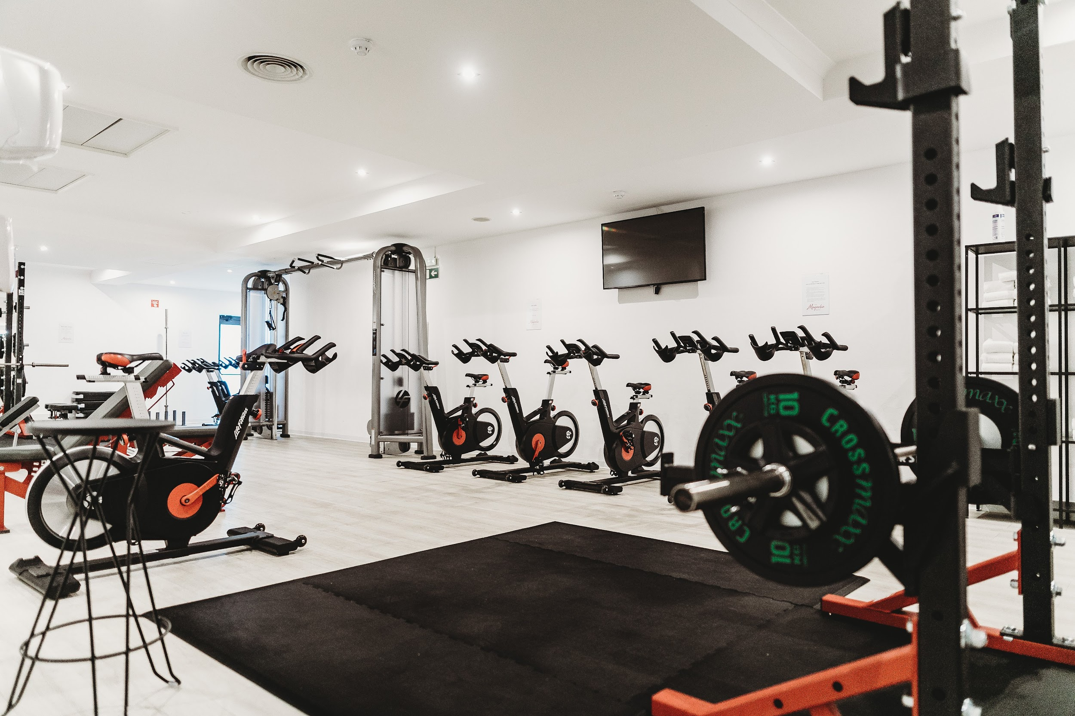

Oportunidad de negocio
Preocupación por el bienestar físico
Covid-19
Diferencia a otros productos en la comunidad

Slide 7
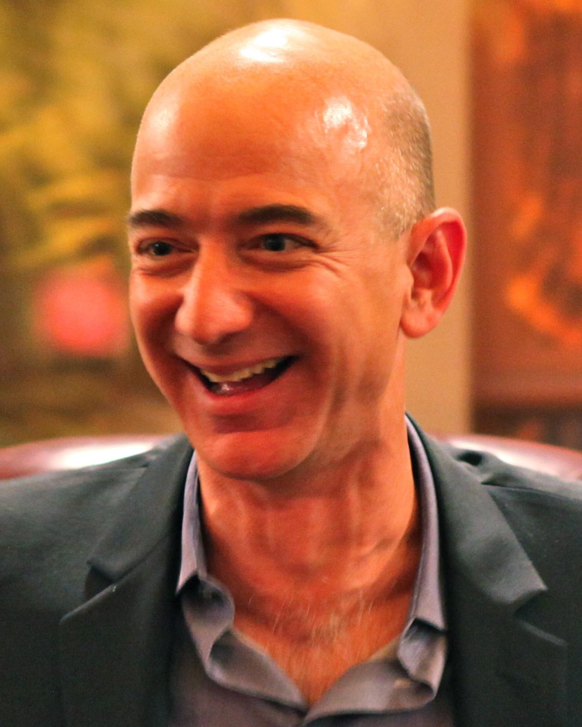

Stakeholders
Alex, Óscar, Ahmed, Fernando: Propietarios de la aplicación.
Jeff Bezos: Accionista de la aplicación móvil.
VivaGYM: Socios colaborativos.
Carlos: Empleado (programador).

Slide 8

Usuarios
Pablo García Tomás: Chico “Fitness”.
Lucía Ruiz Guerrero: Mujer embarazada.
Francisco “Paco” Gutiérrez de la Vega: Mayor que necesita hacer ejercicio.
Fernando Enrique García: Principiante en el mundo del deporte.
Clara Agustina Manuela Ramírez: Dietista y nutricionista.
Encarnación María Sánchez Sánchez: Busca socializar con gente.
Sergio Despeinado Martínez: Monitor y entrenador.

Slide 9
Capacidades
Mejorar la salud y adquirir hábitos de vida saludable
Información sobre fitness
Organizar actividades
Apuntarse a actividades
Publicar información
Aumento de visibilidad y captación de clientes (para clientes que tienen negocios relacionados)
Socializar con gente
Planificación de dietas
Planificación de rutinas

Slide 10
Supuestos y Dependencias
Diseño fácil e intuitivo.
Sistema multiplataforma (navegador web, Android e iOS).
El producto deberá de tener un fácil mantenimiento, ya sea para añadir funcionalidad, corregir errores o hacer un cambio de arquitectura.
El sistema deberá ser escalable para modificaciones futuras.
El sistema deberá estar bien documentado.
El sistema deberá tener una probabilidad de fallo menor del 1%.
Los servidores deben de tener una fiabilidad superior al 99%.
Tratamiento de información personal siguiendo la legislación vigente de la ley Protección de Datos.
. . .

Slide 11
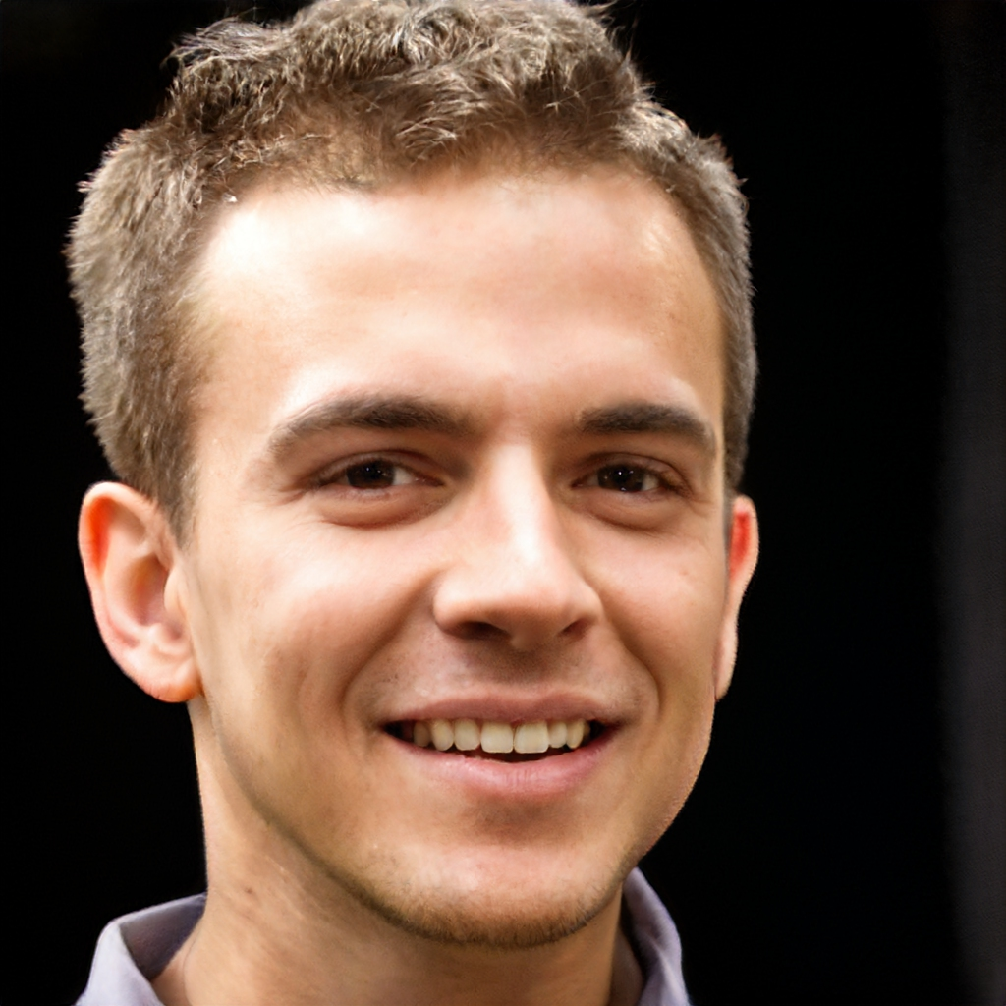
Personajes
Pablo García Tomás.
29 años
Experiencia con la tecnología.
En forma.
Objetivo: mejorar rutina de entrenamiento en casa.

Slide 12
Escenarios
Un amigo le recomienda FiTOP porque sus rutinas eran repetitivas, y ahí encuentra una nueva, y se apunta a actividades y eventos.

Slide 13
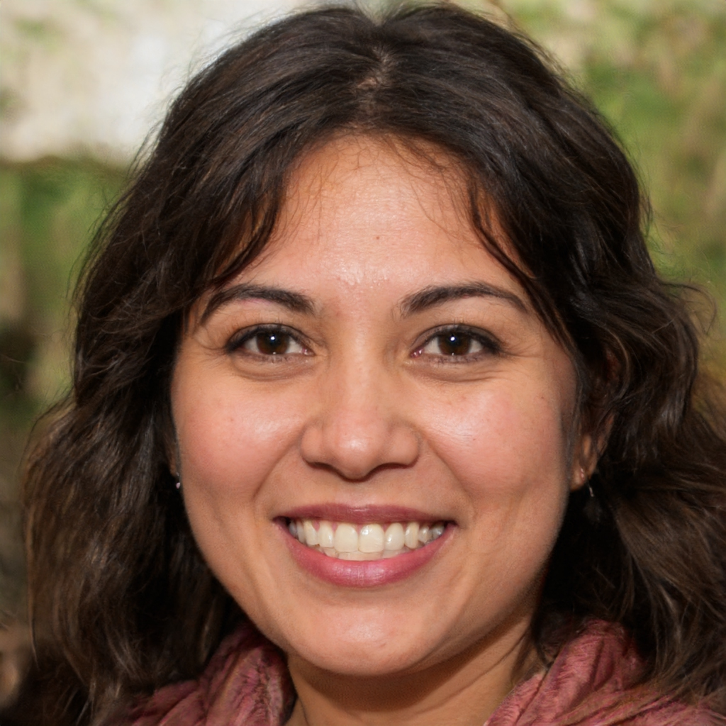
Personajes
Lucía Ruiz Guerrero.
34 años
Embarazada.
Experiencia promedia con la tecnología.
Objetivo: mejorar su estado durante el embarazo.

Slide 14
Escenarios
Lucía está embarazada de 6 meses y descarga FiTOP para encontrar ejercicios. Contacta con un entrenador y le asigna una rutina de ejercicios.

Slide 15
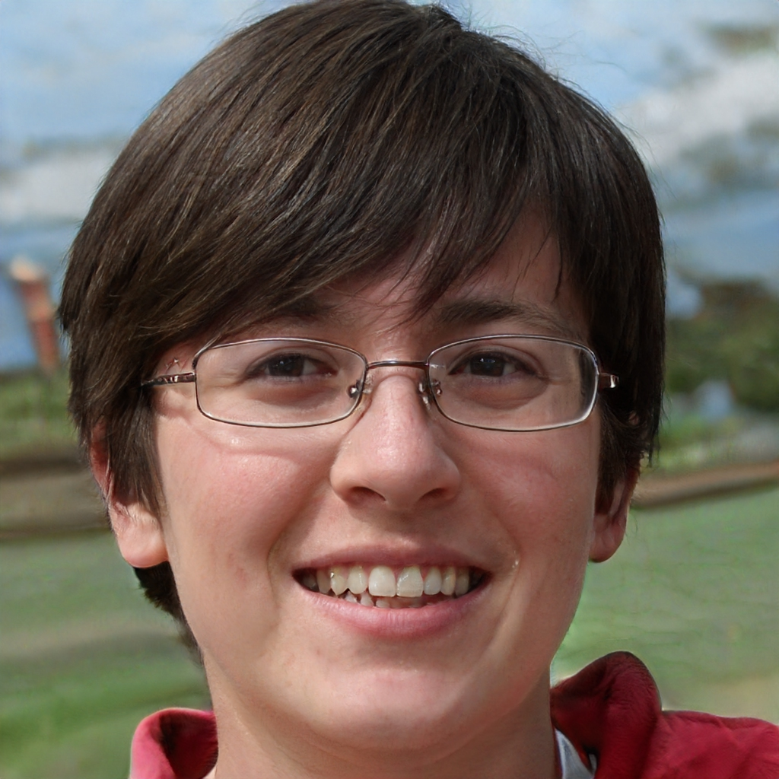
Personajes
Fernando Enrique García.
21 años
Experiencia alta con la tecnología.
Estudia Ingeniería Informática en la UGR.
Objetivo: aprender y socializar con el mundo fitness.

Slide 16
Escenarios
Fernando está delgado y busca mejorar su físico. Se descarga FiTOP para encontrar gente, pero en su zona no lo logra. Usa la información de FiTOP para elaborar una rutina.

Slide 17
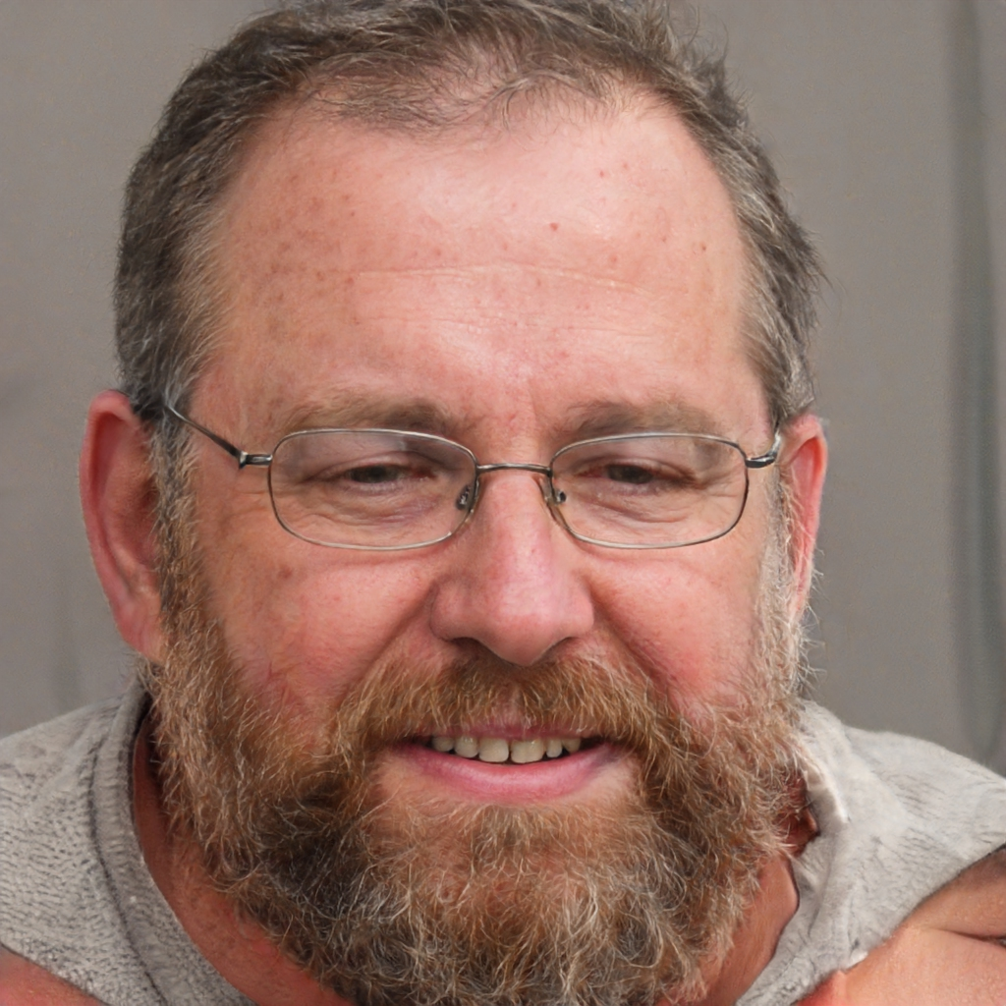
Personajes
Francisco “Paco” Gutiérrez de la Vega.
64 años
Diabetes.
Experiencia baja con la tecnología.
Objetivo: ganar hábitos saludables.

Slide 18
Escenarios
A Paco le han diagnosticado con diabetes, por ello descarga FiTOP. Busca un entrenador y le asigna una rutina. En la aplicación conoce gente de su edad afín a él.

Slide 19
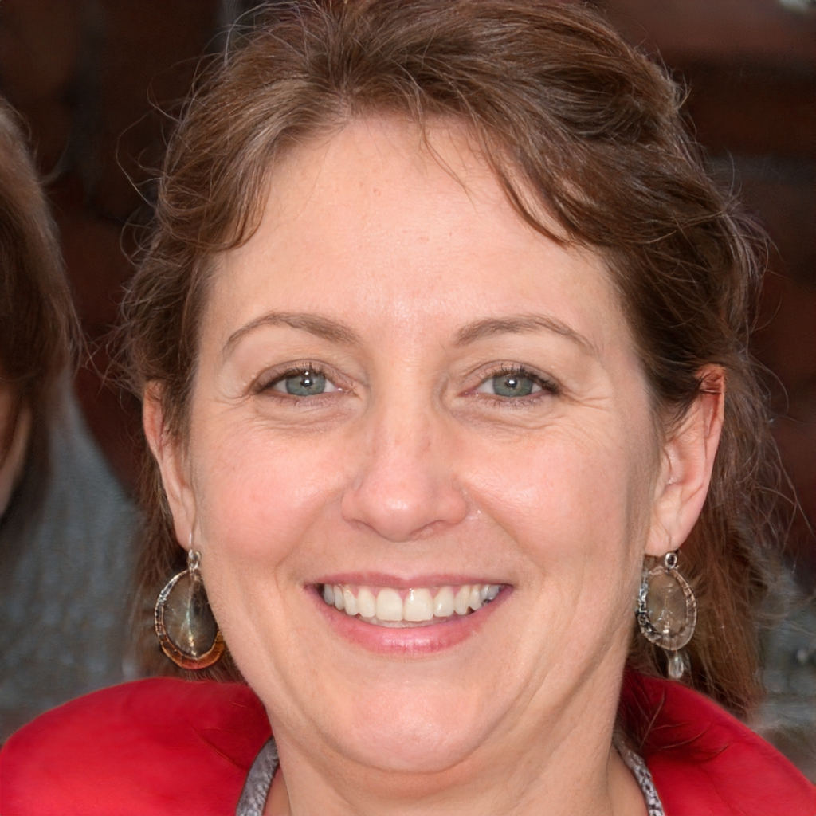
Personajes
Clara Agustina Manuela Ramírez.
43 años
Dietista.
Experiencia media con la tecnología.
Objetivo: compartir conocimientos y ganar prestigio.

Slide 20
Escenarios
Una amiga Recomienda a Clara descargarse FiTOP. Ahí comienza a dar consejos sobre nutrición y consigue repercusión en su clínica.

Slide 21
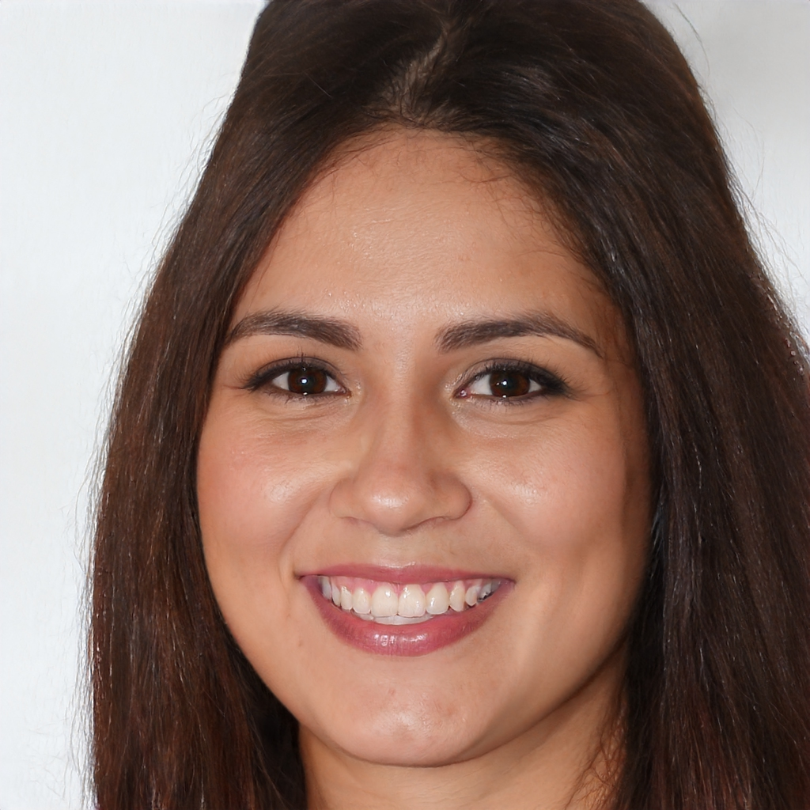
Personajes
Encarnación María Sánchez Sánchez.
27 años
Sociable.
Experiencia media con la tecnología.
Objetivo: unirse a actividades y socializar.

Slide 22
Escenarios
Encarni es usuaria de FiTOP, sabe usar la aplicación. Se apunta a un evento, y se pone a hacer ejercicio con el grupo de gente y a socializar.

Slide 23
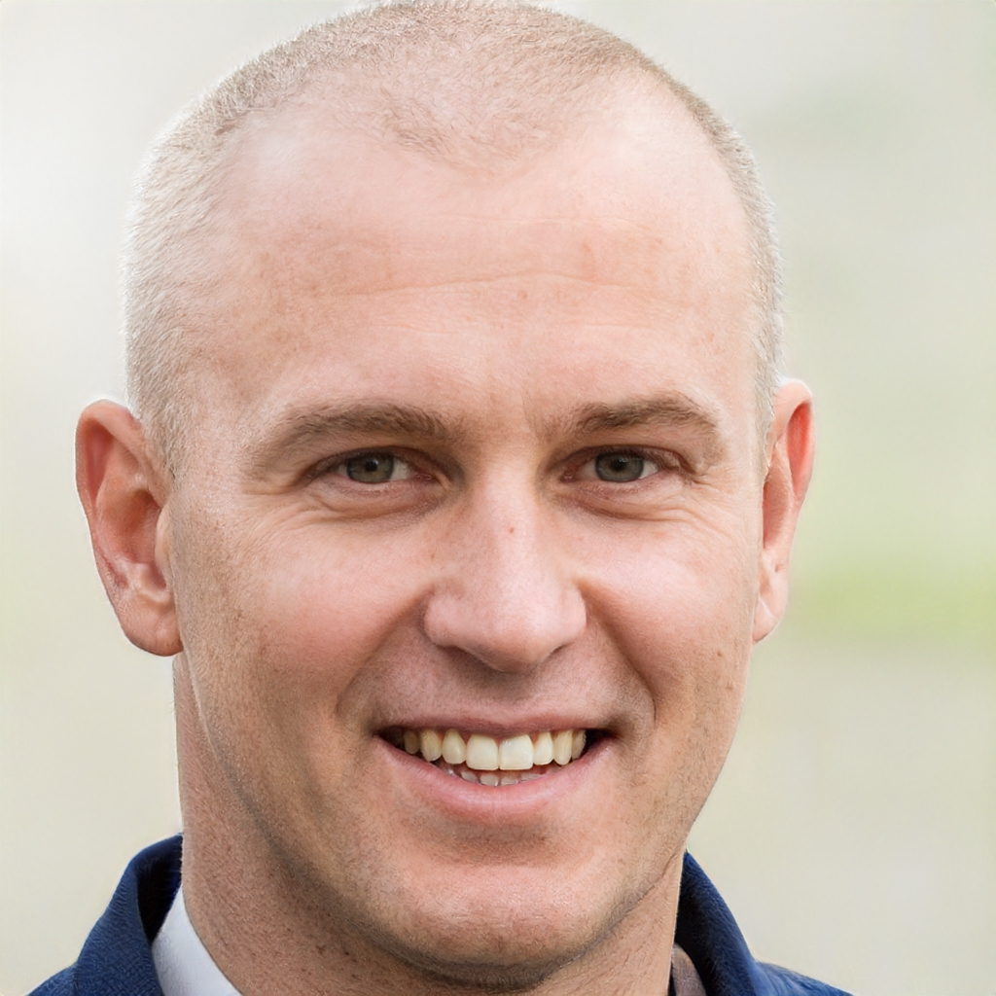
Personajes
Sergio Despeinado Martínez.
31 años
Graduado en INEF.
Experiencia media con la tecnología.
Objetivo: compartir sus conocimientos, conseguir seguidores, crear un impacto positivo en las personas.

Slide 24
Escenarios
En una red social descubre FiTOP. Comienza a publicar información y rutinas. Con un poco de complicación, se da alta como monitor verificado.

Slide 25


